Slide 1


Межрегиональная научно-практическая конференция
Ресурсного центра
«Образовательно-производственный кластер, как форма социального партнерства с профессиональными образовательными организациями сферы сервиса и услуг»
Санкт-Петербург
28 марта 2024г

Slide 2

Практико-ориентированное обучение и качество подготовки выпускников в соответствии с запросом рынка труда, как условие гарантированного трудоустройства. На примере Колледжа туризма Санкт-Петербурга.
Санкт-Петербургское государственное автономное профессиональное образовательное учреждение
«Колледж туризма и гостиничного сервиса»
Шевченко Елена Юрьевна
Заместитель директора по учебно-производственной работе
Notes:
МТБ колледжа созданная в рамках национального проекта Образования в 2021 году на средства федерального и регионального бюджета должна успешно обеспечивать качественную подготовку кадров по направлениям Сферы услуг по программам различного уровня подготовки; ОПОП, краткосрочным в соответствии требованиям ФГОС, а так же требованиям работодателей.
Создание инновационных мастерских по направлениям Туризм, Администрирование отеля, Поварское дело, Ресторанный сервис возлагает ответственность на педагогический коллектив колледжа по реализации задач проекта

Slide 3
Основные задачи подготовки специалистов в Колледже туризма Санкт-Петербурга с использованием МТБ в рамках Национального проекта «Образование»:
Обеспечение повышения квалификации педагогических работников с учётом инноваций отрасли, готовность использовать новые технологии для подготовки кадров.
2. Внедрение новых методов взаимодействия колледжа и социальных партнеров для повышения заинтересованности сторон в качестве подготовки специалистов.
3. Внедрение новых форм профессиональной ориентации молодёжи с использованием МТБ колледжа (мастер-классы, профессиональные пробы).
4. Реализация программ профессионального обучения и ДПО, краткосрочных программ для различных групп населения.
Notes:
1.Готовность педагогических кадров овладевать новыми компетенциями, широко использовать возможности инновационного оборудования в учебном процессе, формировать навыки с учетом технологического процесса в новых условиях
2. Развивать новые формы взаимодействия с работодателями, социальными партнерами используя возможности МТБ, привлекая их в реализацию ОПОП, профессиональную ориентацию студентов и школьников. 3. новые формы профориентации мастер-классы ведущих специалистов, Дни открытых дверей с профессиональными пробами
4. Реализация программ ПО и ДПО для различных групп населения

Slide 4
1.Повышение квалификации преподавателей профессиональных образовательных учреждений Санкт-Петербурга с учётом инноваций отрасли
Notes:
На базе мастерских колледжа были проведены :
1. курсы повышения квалификации преподавателей (мастеров производственного обучения) регионов РФ по компетенциям «Туризм» и «Поварское дело» (количество человек ?
2.Курсы повышения квалификации по программе «Практика и методика подготовки педагогических кадров с учетом стандарта Ворлдскиллс Россия для проведения Демонстрационного экзамена по компетенции «Поварское дело» для педагогических работников «Петродворцовый колледж» и «Кронштадтский лицей»
Формирование и реализация основных образовательных программ с использованием сетевых форм взаимодействия 12 ПОУ СПО СПб направлению Поварское дело

Slide 5
Мастерская по компетенции
«Администрирование отеля»
Повышение квалификации по программе «1С: Управление кадрами/Управление персоналом»
Курс профессиональной переподготовки «Организация и осуществление закупок»
Обучение по дополнительной профессиональной программе повышения квалификации: «Развитие и оценка общих компетенций, востребованных в профессиональной деятельности»
Повышение квалификации по программе «Проектирование системы организации профессиональных проб в условиях современного рынка труда»
Notes:
Полученные компетенции педагоги будут использовать для организации учебного процесса, формирования учебно-методического обеспечения, обновления процесса образования

Slide 6
Мастерская по компетенции
«Поварское дело»
Проведение тренингов для педагогических работников ПОУ по организации чемпионатов, ДЭ по компетенции «Поварское дело»
Курсы повышения квалификации для педагогических работников ПОУ «Петродворцовый колледж», «Кронштадтский лицей»
Участие педагогических работников колледжа в тренировочных мероприятиях национальной сборной, освоение новых технологий
Notes:
Все мероприятия направлены на повышение квалификации педагогических работников, готовности работать в новых условиях, с учетом требований рынка труда к каччеству подготовки специалистов

Slide 7
2. Взаимодействия колледжа и социальных партнеров для повышения заинтересованности в качестве подготовки специалистов
Notes:
2.Курсы повышения квалификации по программе «Практика и методика подготовки педагогических кадров с учетом стандарта Ворлдскиллс Россия для проведения Демонстрационного экзамена по компетенции «Поварское дело» для педагогических работников «Петродворцовый колледж» и «Кронштадтский лицей»
Формирование и реализация основных образовательных программ с использованием сетевых форм взаимодействия 12 ПОУ СПО СПб направлению Поварское дело

Slide 8
Мастерская по компетенции «Туризм»
Проведятся мастер-классы с участием работодателей компаний ООО «ТурЛайн», ООО «Комфорт Лайн», ООО Бюро проектов «Тема»
Организуются тренинг участников Чемпионатного движения «Профессионалы»
Организуются тренинги со специалистами ООО Бюро проектов «Тема» и студентами выпускных групп на тему «Подготовка к защите выпускных квалификационных работ»
В рамках Чемпионата Профессионалы проводятся круглые столы с экспертами – представителями учебных заведений СПО на тему «Развитие экспертного сообщества Санкт-Петербурга»

Slide 9
Мастерская по компетенции
«Администрирование отеля»
Организация мастер-классов с привлечением специалистов отеля «Амбассадор» на тему «Решение нестандартных ситуаций в отеле»
Участие внешних экспертов – представителей отелей – в проведении демонстрационного экзамена по компетенции «Администрирование отеля»
Проведение тренировок участников Регионального чемпионата «Сервис на объектах гостеприимства «Горничная»» с участием работодателей в рамках социального партнерства

Slide 10
Мастерская по компетенции
«Поварское дело»
Проведение мастер-классов по приготовлению блюд с использованием современных технологий, презентация для специалистов отрасли в ресторане Bourgeois Bohemians в рамках социального партнерства
Проведение мастер-класса шеф-поваров от команды Chefs Team Russia
Участие ведущих специалистов отрасли в подготовке участников чемпионатов профессионального мастерства, ДЭ
Проведение мастер-класса по использованию инновационного технологического оборудования представителем фирмы Retigo

Slide 11
Мастерская по компетенции
«Ресторанный сервис»
Участие ведущих специалистов отрасли в подготовке победителей и призеров, участников чемпионатов профессионального мастерства
Проведение тренировочных мероприятий с участием социальных партнеров по подготовке ежегодного Международного турнира по ресторанному спорту «Saint-Petersburg Open»
Участие социальных партнеров в реализации программ ДПО, проведение мастер-классов, повышение мотивации студентов к профессии

Slide 12
3. Внедрение новых форм профессиональной ориентации молодёжи с использованием МТБ колледжа
Notes:
На базе мастерских колледжа были проведены :
1. курсы повышения квалификации преподавателей (мастеров производственного обучения) регионов РФ по компетенциям «Туризм» и «Поварское дело» (количество человек ?
2.Курсы повышения квалификации по программе «Практика и методика подготовки педагогических кадров с учетом стандарта Ворлдскиллс Россия для проведения Демонстрационного экзамена по компетенции «Поварское дело» для педагогических работников «Петродворцовый колледж» и «Кронштадтский лицей»
Формирование и реализация основных образовательных программ с использованием сетевых форм взаимодействия 12 ПОУ СПО СПб направлению Поварское дело

Slide 13
Мастерская по компетенции «Туризм»
Организованны профессиональные пробы «Я в туризме специалист» для студентов переводных групп отделения «Общеобразовательная подготовка» и для учащихся школ Санкт-Петербурга
Тренировки для участников соревнований чемпионатного движения Профессионалы для учащихся школ по компетенциям Туризм, Туроператорская деятельность, Турагентская деятельность с привлечением победителей чемпионатов прошлых лет
Организуется Городской профориентационный конкурс гидов-экскурсоводов для учащихся школ Санкт-Петербурга «Наш город глазами юного Петербуржца»
Notes:
Реализация данной задачи напрямую связана с качественным набором абитуриентов, правильным выбором направления подготовки и мотивации обучения. Результат –выпускник с хорошими профессиональными компетенциями

Slide 14
Мастерская по компетенции
«Администрирование отеля»
Организация мастер-классов студентами отделения «Гостиничный сервис» для школьников
Подготовка юниоров, участников чемпионатоного движения Профессионалы к работе за стойкой в программе Opera и TravelLine
Проведение открытых уроков в учебной мастерской «Гостиница»

Slide 15
Мастерская по компетенции
«Поварское дело»
Проведение мастер-классов, профессиональных проб по приготовлению различных блюд в мастерских для абитуриентов в рамках Дней открытых дверей
Тестирование личностных качеств абитуриентов, способностей, необходимых для профессионального самоопределения для гостей колледжа в рамках Дня открытых дверей
Экскурсия в инновационные мастерские Колледжа туризма Санкт-Петербурга в рамках всероссийского образовательного форума

Slide 16
Мастерская по компетенции
«Ресторанный сервис»
Проведение тематической конференции «Пасхальный стол, обычаи, традиции, современные тенденции» для учащихся школ и их родителей
Проведение профессиональных проб по элементам сервировки стола, приготовления смешанных напитков, коммуникации с гостем
Ознакомление посетителей колледжа с материально-технической базой мастерской «Ресторанный сервис», лабораториями «Автоматизированные системы управления», «Бар» путем проведения экскурсий и мастер-классов

Slide 17
4. Реализация программ профессионального обучения и ДПО для различных групп населения
Notes:
На базе мастерских колледжа были проведены :
1. курсы повышения квалификации преподавателей (мастеров производственного обучения) регионов РФ по компетенциям «Туризм» и «Поварское дело» (количество человек ?
2.Курсы повышения квалификации по программе «Практика и методика подготовки педагогических кадров с учетом стандарта Ворлдскиллс Россия для проведения Демонстрационного экзамена по компетенции «Поварское дело» для педагогических работников «Петродворцовый колледж» и «Кронштадтский лицей»
Формирование и реализация основных образовательных программ с использованием сетевых форм взаимодействия 12 ПОУ СПО СПб направлению Поварское дело

Slide 18
Участие в чемпионатном движении Профессионалы
с использованием МТБ колледжа
Notes:
На базе мастерских колледжа были проведены :
1. курсы повышения квалификации преподавателей (мастеров производственного обучения) регионов РФ по компетенциям «Туризм» и «Поварское дело» (количество человек ?
2.Курсы повышения квалификации по программе «Практика и методика подготовки педагогических кадров с учетом стандарта Ворлдскиллс Россия для проведения Демонстрационного экзамена по компетенции «Поварское дело» для педагогических работников «Петродворцовый колледж» и «Кронштадтский лицей»
Формирование и реализация основных образовательных программ с использованием сетевых форм взаимодействия 12 ПОУ СПО СПб направлению Поварское дело

Slide 19
Подготовка к чемпионатам и соревнованиям профессионального мастерства различного уровня с использованием МТБ колледжа
Notes:
На базе мастерских колледжа были проведены :
1. курсы повышения квалификации преподавателей (мастеров производственного обучения) регионов РФ по компетенциям «Туризм» и «Поварское дело» (количество человек ?
2.Курсы повышения квалификации по программе «Практика и методика подготовки педагогических кадров с учетом стандарта Ворлдскиллс Россия для проведения Демонстрационного экзамена по компетенции «Поварское дело» для педагогических работников «Петродворцовый колледж» и «Кронштадтский лицей»
Формирование и реализация основных образовательных программ с использованием сетевых форм взаимодействия 12 ПОУ СПО СПб направлению Поварское дело

Slide 20
С 01 по 21 марта 2024 года петербургские студенты и школьники приняли участие в Региональном этапе Чемпионата по профессиональному мастерству «Профессионалы»-2024 на базе Колледжа туризма Санкт-Петербурга.
Колледж туризма Санкт-Петербурга является организатором конкурсных площадок
по 13 компетенциям основной и юниорской линеек:
Предпринимательство;
Сетевое и системное администрирование;
Торговое дело;
Турагентская деятельность (Юниоры);
Туризм;
Туризм (Юниоры);
Туроператорская деятельность (Юниоры);
Администрирование отеля;
Администрирование отеля (Юниоры);
Сервис на объектах гостеприимства;
Поварское дело;
Поварское дело (Юниоры);
Ресторанный сервис.

Slide 21
Проведение демонстрационного экзамена в мастерских
колледжа в рамках ГИА
Notes:
На базе мастерских колледжа были проведены :
1. курсы повышения квалификации преподавателей (мастеров производственного обучения) регионов РФ по компетенциям «Туризм» и «Поварское дело» (количество человек ?
2.Курсы повышения квалификации по программе «Практика и методика подготовки педагогических кадров с учетом стандарта Ворлдскиллс Россия для проведения Демонстрационного экзамена по компетенции «Поварское дело» для педагогических работников «Петродворцовый колледж» и «Кронштадтский лицей»
Формирование и реализация основных образовательных программ с использованием сетевых форм взаимодействия 12 ПОУ СПО СПб направлению Поварское дело

Slide 22
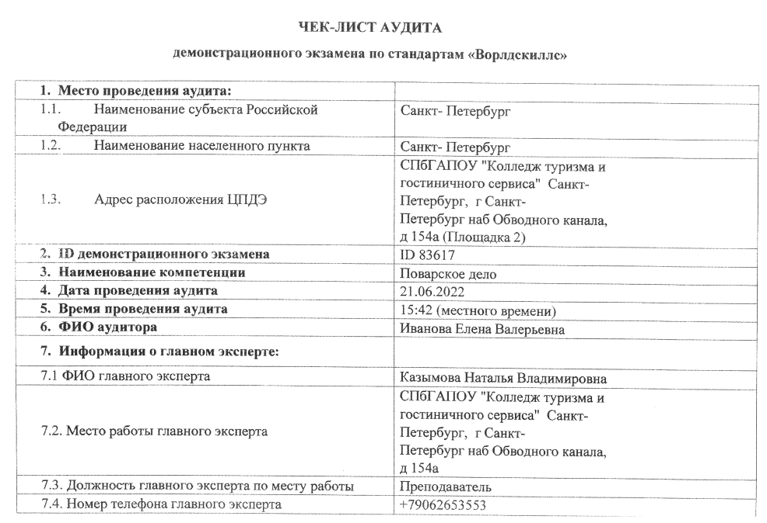
Независимая оценка качества проведения
демонстрационного экзамена
Основные критерии:
Обеспечение демонстрационного экзамена необходимой документацией
Оснащение Центра проведения демонстрационного экзамена
Обеспечение демонстрационного экзамена экспертами
Использование актуальных вариантов заданий
Квалификация и деятельность главного эксперта
Notes:
На базе мастерских колледжа были проведены :
1. курсы повышения квалификации преподавателей (мастеров производственного обучения) регионов РФ по компетенциям «Туризм» и «Поварское дело» (количество человек ?
2.Курсы повышения квалификации по программе «Практика и методика подготовки педагогических кадров с учетом стандарта Ворлдскиллс Россия для проведения Демонстрационного экзамена по компетенции «Поварское дело» для педагогических работников «Петродворцовый колледж» и «Кронштадтский лицей»
Формирование и реализация основных образовательных программ с использованием сетевых форм взаимодействия 12 ПОУ СПО СПб направлению Поварское дело

Slide 23
Выводы:
Система данных педагогических условий в колледже, создает благоприятный климат для формирования специалистов с положительным отношением к выбранной профессии, формирует имидж и статус учебного заведения, и позволяет обеспечить:
Повышение качества подготовки специалистов в колледже с учетом требований тенденций отрасли, работодателей.
Повышение имиджа колледжа в глазах партнеров, всех субъектов образовательного процесса.
Реализацию программ профессионального обучения и ДПО, краткосрочных программ для различных групп населения.
Рост образовательных, творческих достижений педагогического коллектива и студентов.

